Slide 1
10 - 1
المجسمات
أ.أحـمـد الأحـمـدي @ahmad9963

Slide 2
فكرة الدرس
أميز المجسمات وأسميها
المفردات
المجسم
كرة
مكعب
هرم
مخروط
أسطوانة
متوازي المستطيلات
أ.أحـمـد الأحـمـدي @ahmad9963

Slide 3
أ.أحـمـد الأحـمـدي @ahmad9963

Slide 5
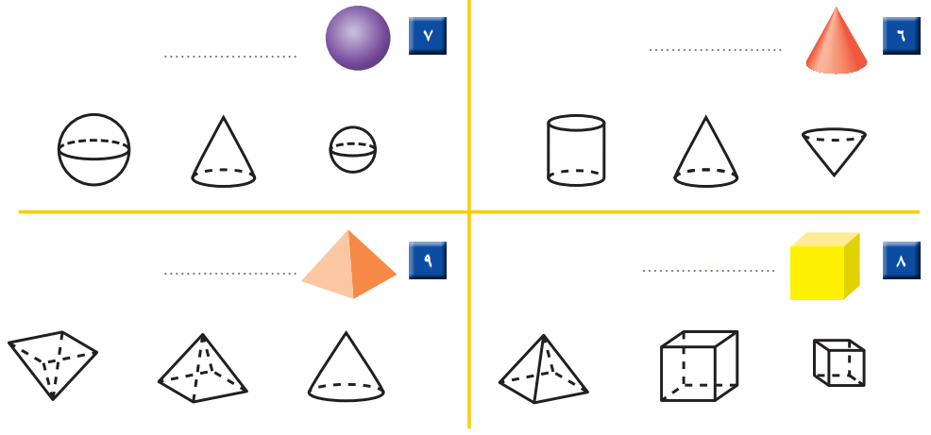

Slide 7
أ.أحـمـد الأحـمـدي @ahmad9963

